Slide 1
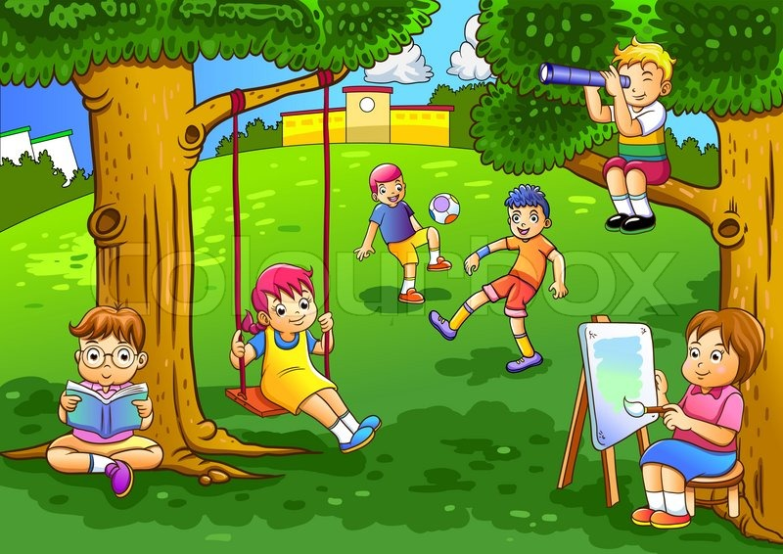
Kinderspeletjies Jaco Jacobs
Take out a green and red (pen/kokie/pencil/fine liner).
You are allowed to use colours to take notes.

Slide 2
Ken jy die volgende poëtiese terme?
Titel van gedig?
Versreëls?
Assonansie en Alliterasie?

Slide 3
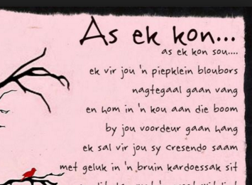
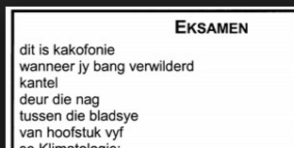
Titel van gedig = naam van gedig

Slide 4
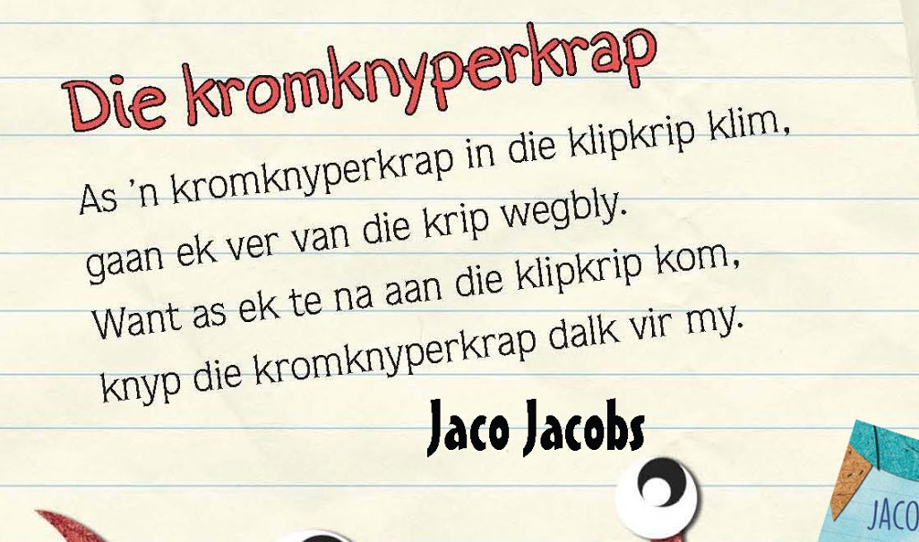
Versreëls = Lyntjies in ‘n gedig wat saam ‘n strofe vorm. Nommer altyd jou versreëls in GROEN.
1
2
3
4

Slide 5

Alliterasie: Die herhaling van konsonante in een versreël.
Hoe dui ‘n mens alliterasie aan? “Sannie sê sy sal sewe sakke sout” (s-alliterasie)
“Sannie sê sy sal sewe sakke sout sleep, sewe sakke sout is swaar sowaar”– Sewe Sakke Sout

Slide 6

Assonansie: Die herhaling van vokale in woorde in een versreël.
Hoe dui ‘n mens assonansie aan? “af, af, af en af gaan al die ligte” (a-assonansie)
“af, af, af en af gaan al die ligte in die nag, nag, nag. Sag speel die liedjie...” – Af en af

Slide 7
Wat sien ek wanneer ek na die gedig kyk?
Nommer die versreëls in groen aan die linkerkant.
Hoeveel versreëls het die gedig?
24 versreëls (remember to always write the number and what it is (verse lines)
Maak ‘n blokhakie met rooi aan die linkerkant van elke strofe.
Hoeveel strofes het die gedig?
2 strofes

Slide 8
Kinderspeletjies
Ek haat dit as my oupa sê:
“Kom luister hier, ou seun.
Ek wil vertel van toe ek jonk was…
Ag, waar’s daai dae heen?
In my tyd het ons jongklomp nog
goed geweet van speel…”
Dan maak ek my solank gereed
om my morsdood te verveel.
“Die speletjies wat ons gespeel het,
sal jy nooit, ooit kan raai nie.
Vandag se kinders weet mos nie
van vroteier of blikaspaai nie.
Bok-in-die-hok en tol gooi
ken julle sekerlik ook nie.
Al ooit gehoor van driebeenspring
of middelmannetjie?”
Toe hy laas week weer begin praat
oor kennetjie en kat-en-muis,
sê ek: “Oupa, kan ek oupa dalk
my nuwe PlayStation wys…?”
Raai wat…Hy het heeltemal opgehou
om van die goeie ou dae te vertel.
Hy’s voor die TV vasgenael, vasberade
om ‘n nuwe High Score op te stel!
Jaco Jacobs
Titel
1
2
3
4
5
6
7
8
9
10
11
12
13
14
15
16
17
18
19
20
21
22
23
24
Strofe 1
Strofe 2
Digter

Slide 9
Kinderspeletjies
Ek haat dit as my oupa sê:
“Kom luister hier, ou seun.
Ek wil vertel van toe ek jonk was…
Ag, waar’s daai dae heen?
In my tyd het ons jongklomp nog
goed geweet van speel…”
Dan maak ek my solank gereed
om my morsdood te verveel.
“Die speletjies wat ons gespeel het,
sal jy nooit, ooit kan raai nie.
Vandag se kinders weet mos nie
van vroteier of blikaspaai nie.
Bok-in-die-hok en tol gooi
ken julle sekerlik ook nie.
Al ooit gehoor van driebeenspring
of middelmannetjie?”
Toe hy laas week weer begin praat
oor kennetjie en kat-en-muis,
sê ek: “Oupa, kan ek oupa dalk
my nuwe PlayStation wys…?”
Raai wat…Hy het heeltemal opgehou
om van die goeie ou dae te vertel.
Hy’s voor die TV vasgenael, vasberade
om ‘n nuwe High Score op te stel!
Jaco Jacobs
Voorbeeld van assonansie:
“Bok-in-die-hok en tol gooi”
Voorbeeld van alliterasie:
“Hy’s voor die TV vasgenael, vasberade”
1
2
3
4
5
6
7
8
9
10
11
12
13
14
15
16
17
18
19
20
21
22
23
24
Strofe 1
Strofe 2

Slide 10
Write the following English translations above the Afrikaans words:
Reël 2: my old boy
Reël 4: those days
Reël 8: stone-dead
Reël 8: to be bored
Reël 23: sitting spellbound
Reël 23: determined
Reël 24: “hoë telling”

Slide 11
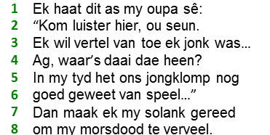
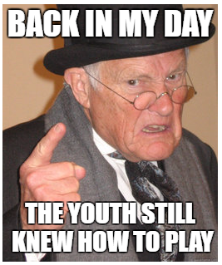
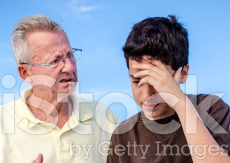
Strofe 1
Funksie van dubbelpunt: ‘n Verduideliking volg van wat die oupa sê wat die seun haat.
Oupa se direkte woorde.
Getting ready to be bored to death by grandpa.

Slide 12
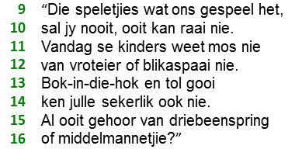
Strofe 1 (vervolg)
Oupa se direkte woorde.
Speletjies wat oupa gespeel het as kind.

Slide 13
Watter speletjie is dit?
Vroteier
Blikaspaai
Bok-in-die-hok
Tol gooi
Driebeenspring
Middelmannetjie
Kennetjie
Kat-en-muis
Tipcat with short stick
Spinning tops
Three-legged race
Cat-and-mouse game
Rotten egg
Man-in-the-middle
Dodgeball with tennisballs
Hide and seek with a can of stones

Slide 14
Formele assessering: Kies een van die speletjies en berei instruksies voor waar jy vir die klas kom verduidelik hoe om die speletjie te speel. Jy moet ons vertel, nie aflees nie. Wees kreatief

Slide 15
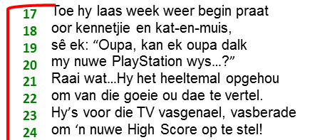

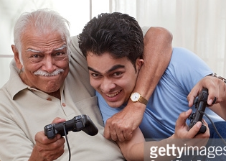
Strofe 2
Speletjies wat oupa gespeel het as kind.
Seun se direkte woorde.

Slide 16
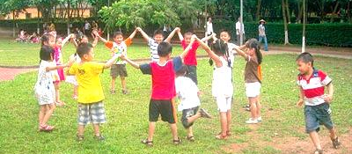
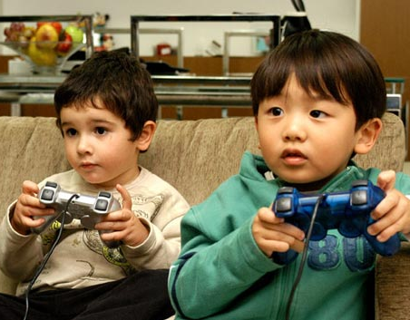

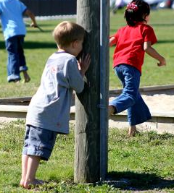
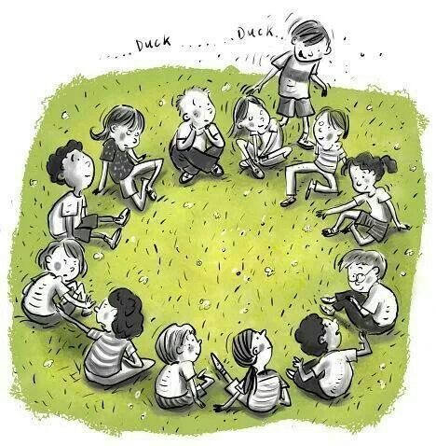
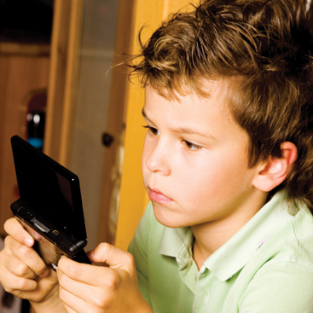
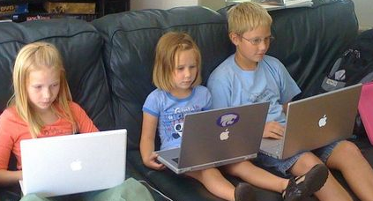
Hoe verskil die speletjies wat oupa en sy kleinseun speel?
Oupa se speletjies in sy jong dae:
Kleinseun se speletjies vandag

Slide 17
Memorandum: Kinderspeletjies
Kinderspeletjies
A) speel – verveel B) raai nie – blikaspaai nie C) vertel – stel
A) Alliterasie – “Hy’s voor die TV vasgenael, vasberade” B) Assonansie – “Bok-in-die-hok en tol gooi”
As jy vir iemand wegkruip.
As sy oupa hom van sy jongdae vertel.
A) Onwaar, hy haat dit of dit verveel hom. B) Waar, Hy is vasgenael voor die TV.
Ja, Die oupa se speletjies word buite gespeel en die kleinseun s’n word in die huis gespeel.

